Slide 1
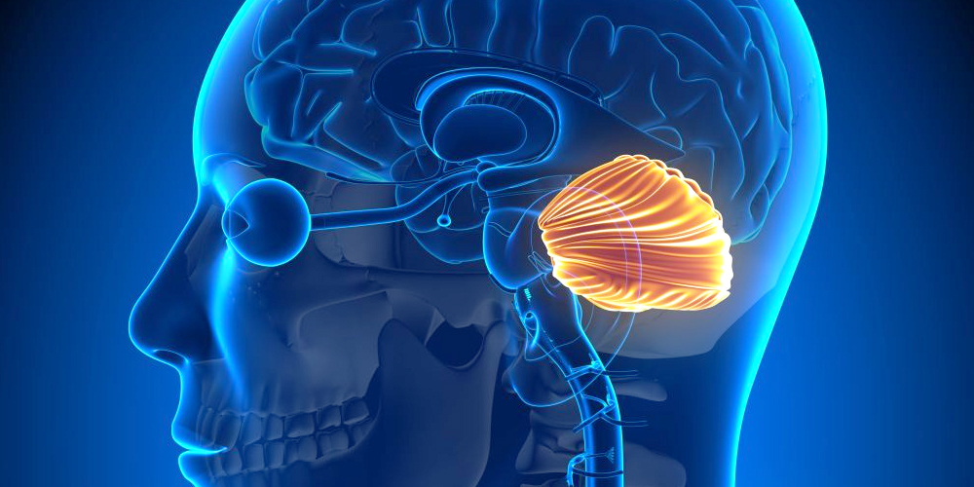
Мозжечковая стимуляция

Slide 2
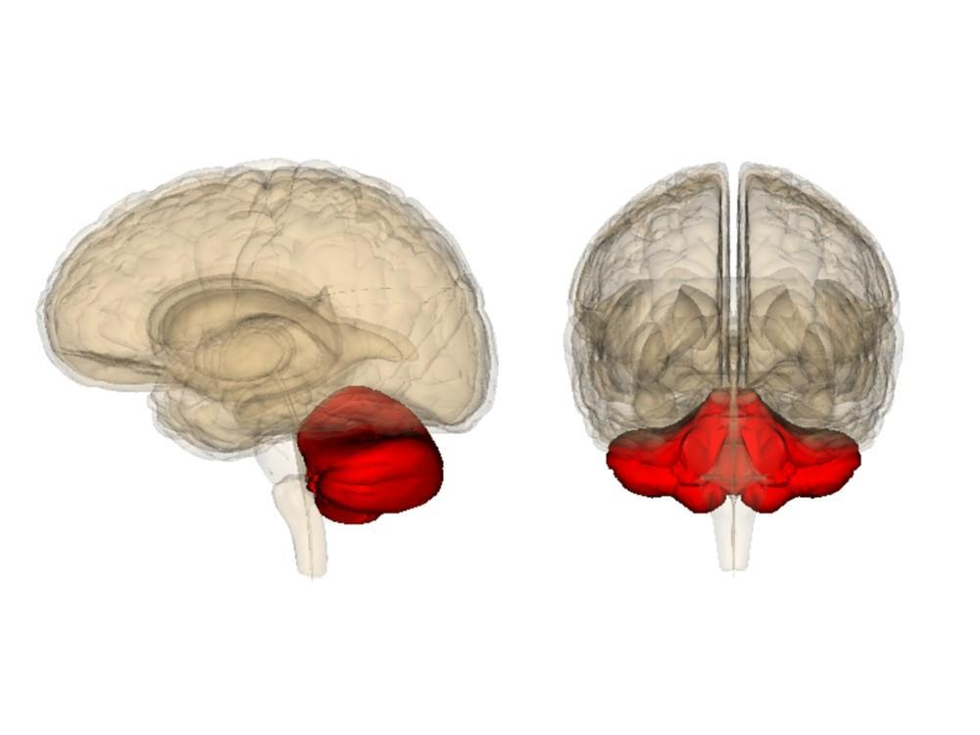
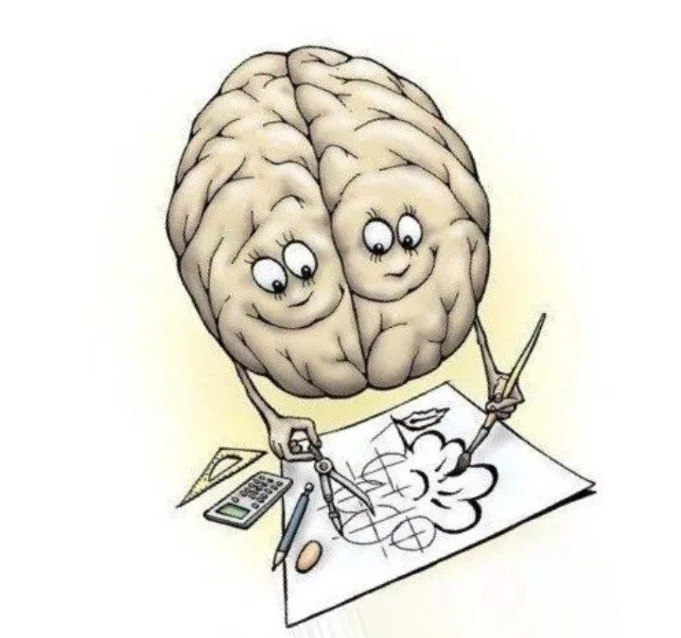
Что такое мозжечок и зачем его стимулировать
Мозжечок – это самый быстродействующий механизм в мозге. Он быстро перерабатывает любую информацию, поступающую из других частей мозга и определяет скорость работы всего головного мозга в целом.Мозжечковая стимуляция-это упражнения на неустойчивой поверхности,позволяющие развивать участки мозга,формирующие различные навыки.
Мозжечок – ключ практически ко всему! В том числе и к интеллектуальному, речевому и даже к эмоциональному развитию ребенка.

Slide 3
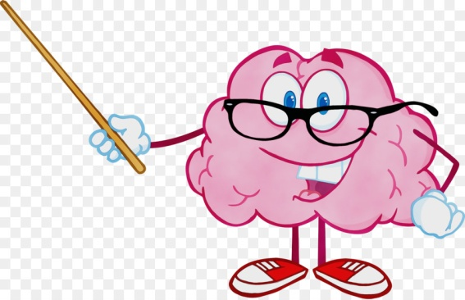
Программа Learning Breakthrough (Balametrics) и история ее появления
Программа Learning Breakthrough на оборудовании Balametrics – это программа мозжечковой стимуляции, созданная в США в середине ХХ века.
Ее основателем стал доктор Фрэнк Бильгоу.

Slide 4
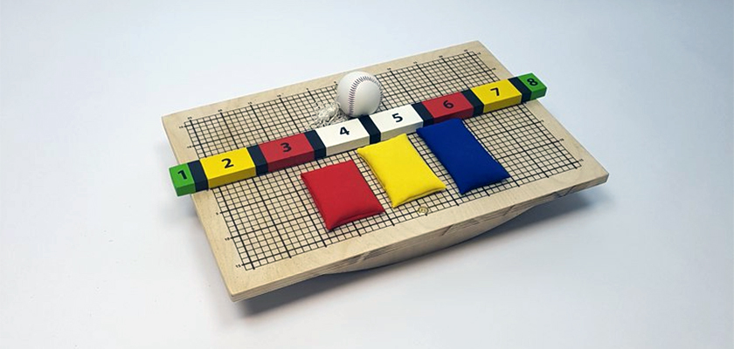
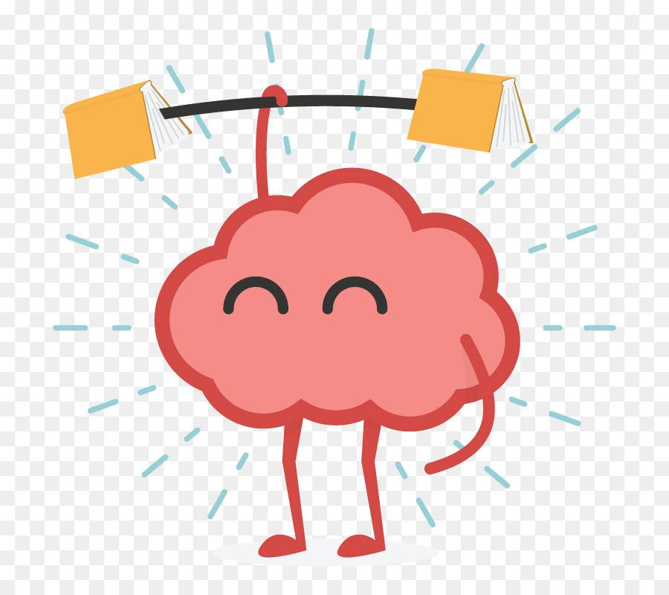
Как работает программа Learning Breakthrough
В основе программы мозжечковой стимуляции лежит система тренировок на балансировочной доске Бильгоу.

Slide 5
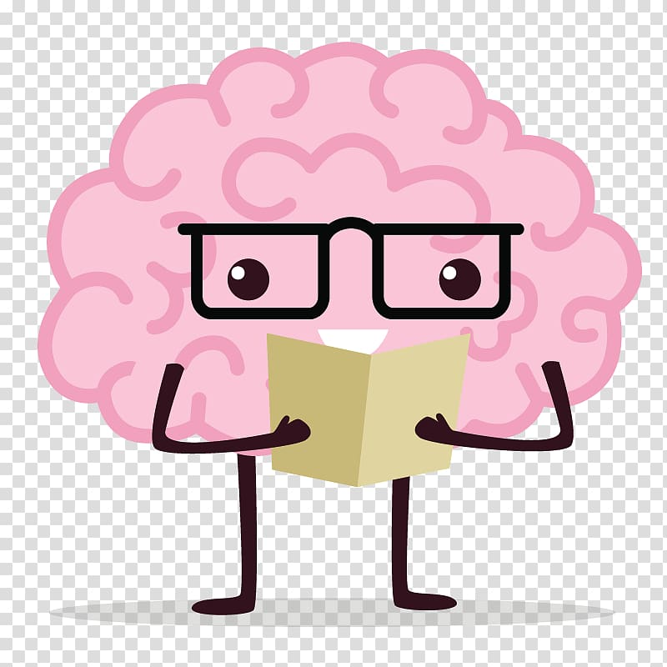
Цель таких упражнений – научить мозг правильно обрабатывать информацию, полученную от органов чувств, улучшить навыки речи, письма рукой, развить навыки чтения, концентрацию внимания, математические навыки, стимулировать развитие памяти и понимание.

Slide 6
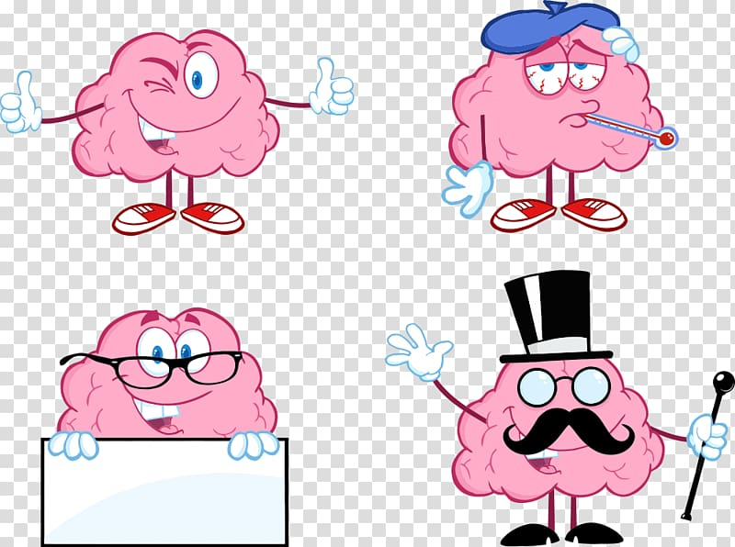
Кому показана работа по программе мозжечковой стимуляции
Это прежде всего дети с:
Нарушением внимания
ГиперактивностьюПоведенческие расстройства
Нарушение осанки
Нарушениями работы вестибулярного аппарата
Проблемами с обучением
Нарушениями устной и письменной речи
Нарушениями координации движений и моторной неловкости
Дисграфии
Дислексии
Диспраксия
Нарушениями аутического спектра
ЗПР, ЗРР, ММД, СДВГ

Slide 7
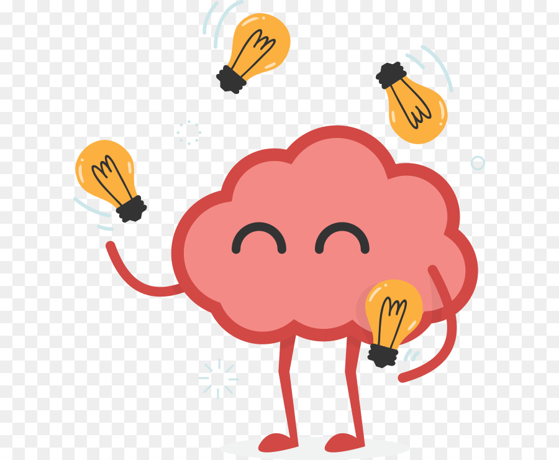
Нейропсихологические упражнения
− это эффективнейшая методика, позволяющая без использования медикаментов, помочь детям при нескольких видах нарушений. К таковым относится: гиперактивность, синдром дефицита внимания задержка развития и другие.
Для детей подобная методика полностью безопасна, не вызывает никаких нежелательных проявлений. При правильном и квалифицированном подходе удается достичь высоких результатов.

Slide 8
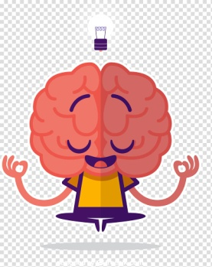
Упражнения на межполушарные взаимодействие:
«Разложи фигуры»:
«Обведи двумя руками»

Slide 9
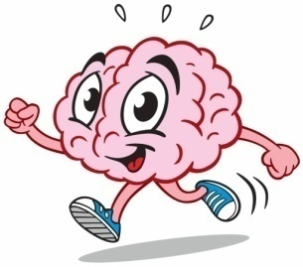
«Продолжи ряд»:
«Считаем и звучим»:

Slide 10
Карточки для развития речи,мозга,интеллекта.(видео Голюдова)

Slide 11
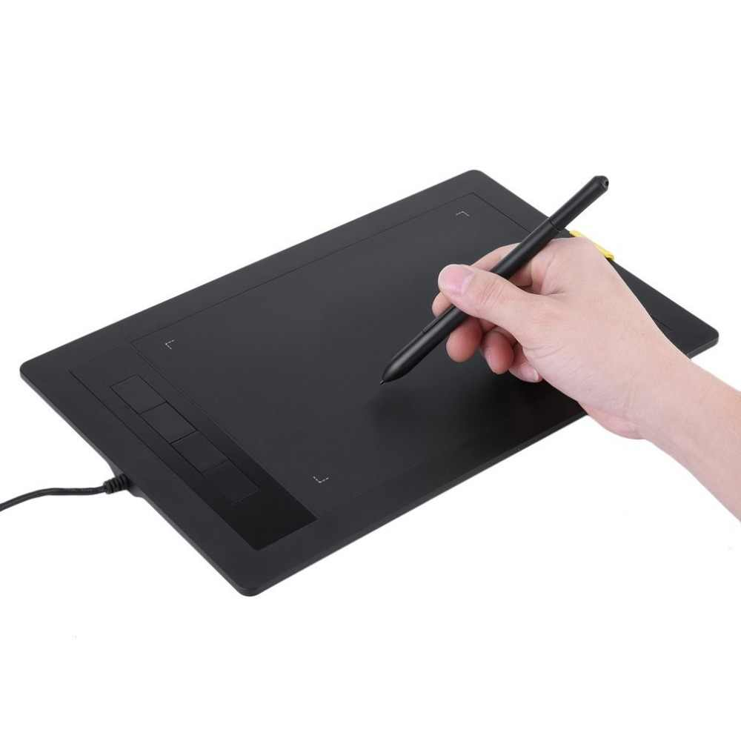
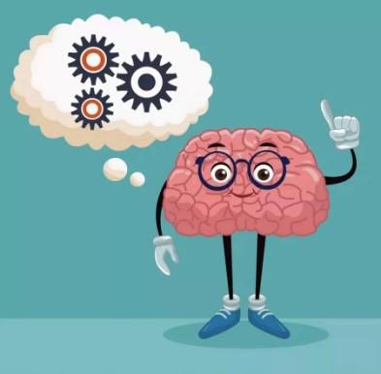
«Графический планшет»
ИКТ,развивающие интеллект

Slide 12
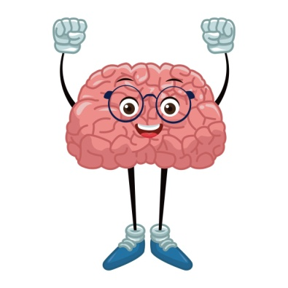
Учитель-логопед МБДОУ № 305 Винникова Г.А.

